Slide 1
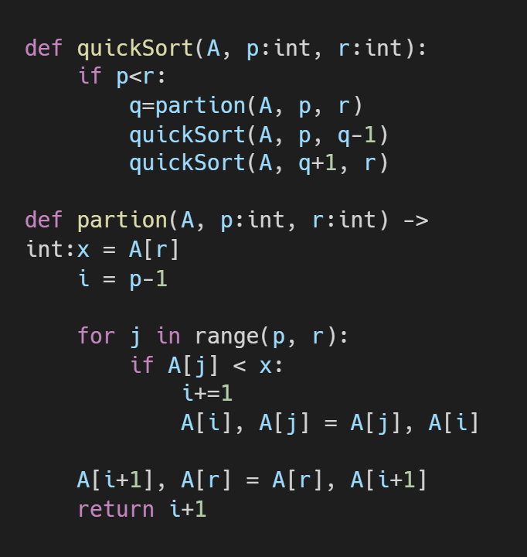
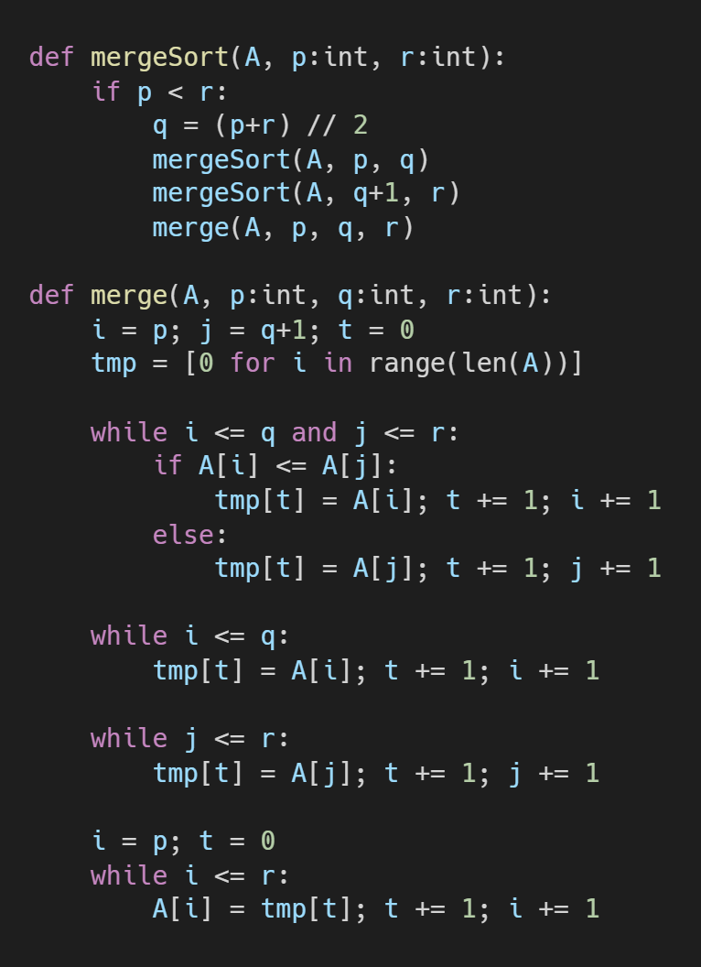
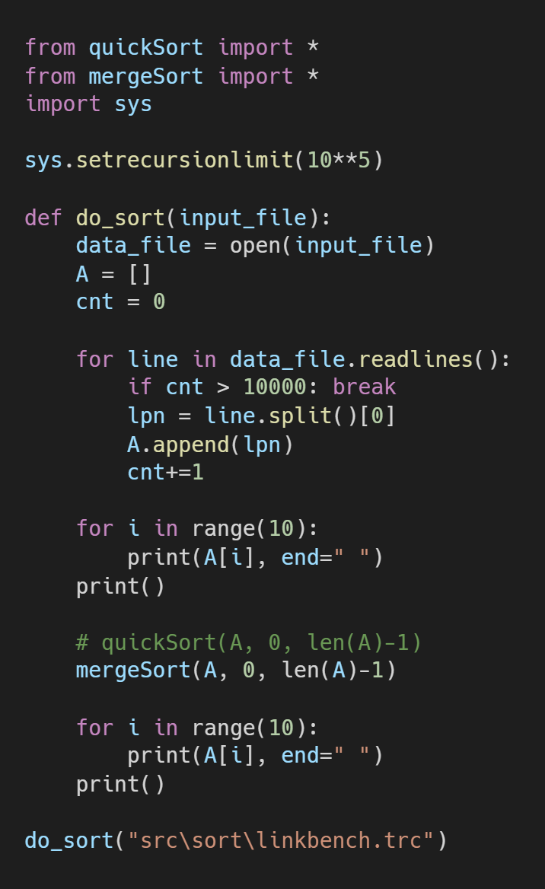
▲ quickSort.py
▲ mergeSort.py
▲ pageSort.py

Slide 2
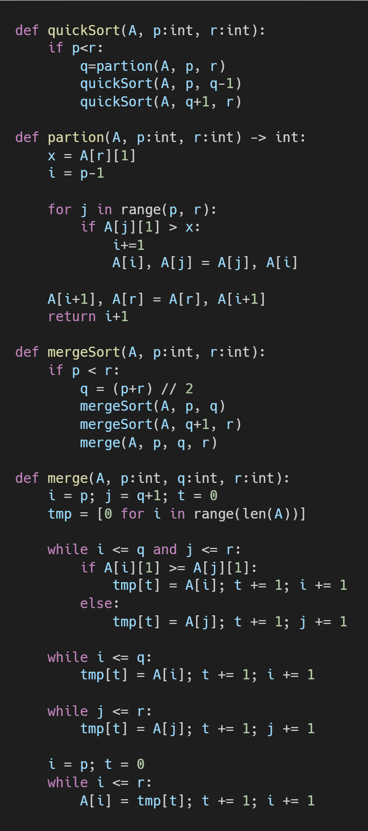
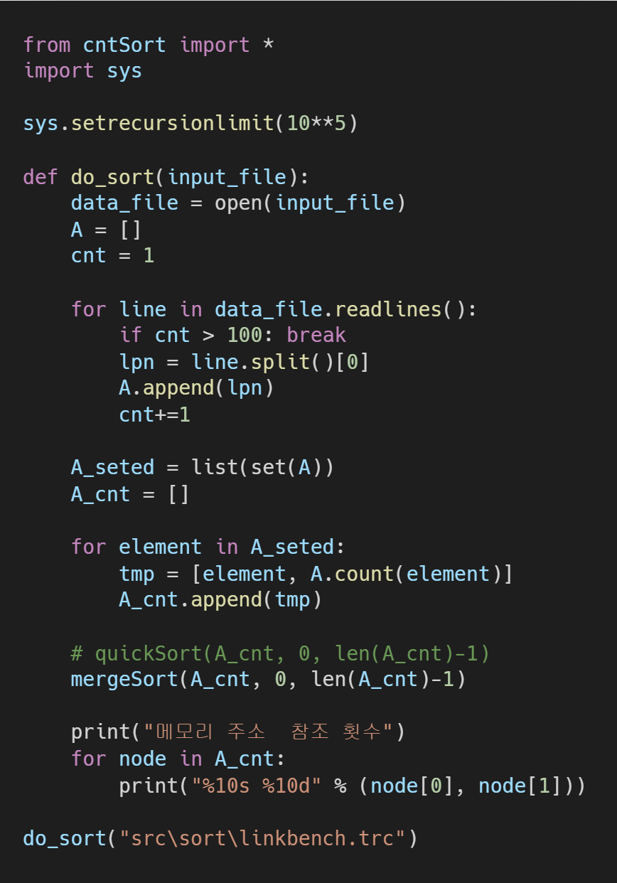
◀ cntSort.py
cnt 기준으로 정렬하기
위해 sort 코드들을 변경
pageSortcout.py ▶

Slide 3
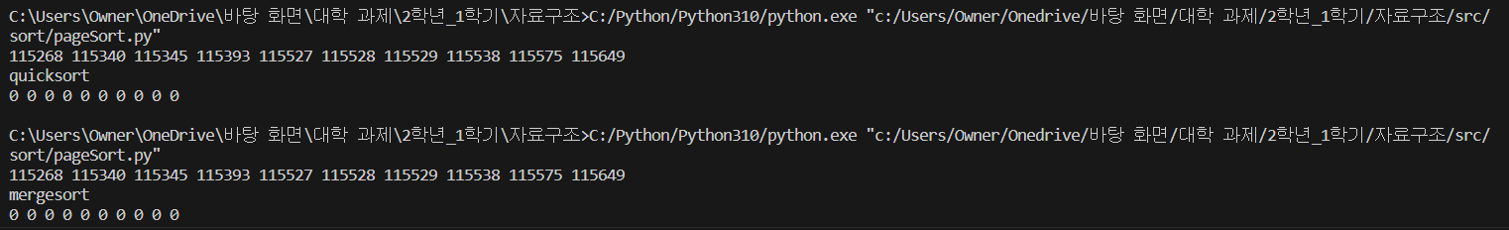
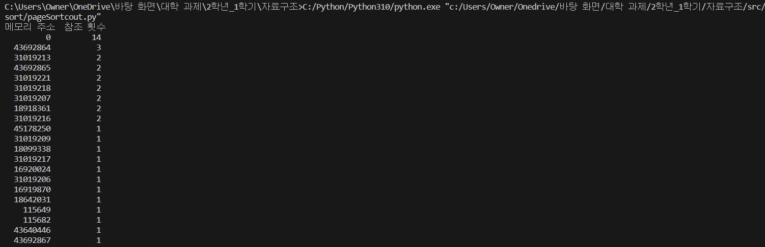
▲ pageSort.py (quicksort, mergesort) 실행결과
▲ pageSortcout.py (페이지 접근 횟수 기준 정렬) 실행결과

